Slide 1
Escuela Comercial Cámara de Comercio. Administración de la Producción.
Actividades de la Semana 4.
Del 06 al 10 de Noviembre.
Profesor Alejandro G. Valdés.
Grupos F53A

Slide 2
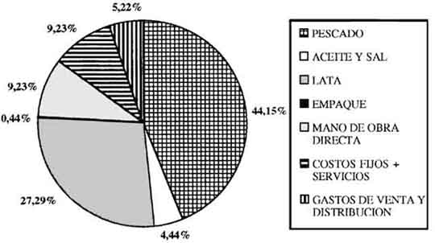
Los Costos en la Producción.
Los costos de producción o costos de operación, son los gastos necesarios para mantener un proyecto, línea de procesamiento o un equipo en funcionamiento.
los costos deberían ser mantenidos tan bajos como sea posible y eliminados los innecesarios.
los costos de producción son el valor del conjunto de bienes y esfuerzos en que se incurren para obtener un producto terminado en las condiciones necesarias para ser entregado al sector comercial.

Slide 3
Los Costos en la Producción.
La decisión básica que toda empresa debe tomar es la cantidad que producirá. Esta decisión dependerá del precio al que pueda venderla y del costo de producción.
Cuando la empresa logra igualar los ingresos totales y los costos totales el beneficio es igual a cero y se dice que la empresa obtiene beneficios normales o contables pues los costos totales comprenden todos los costos de producción, incluido el costo de oportunidad del capital y la gestión aportada por los propietarios de la empresa.

Slide 4
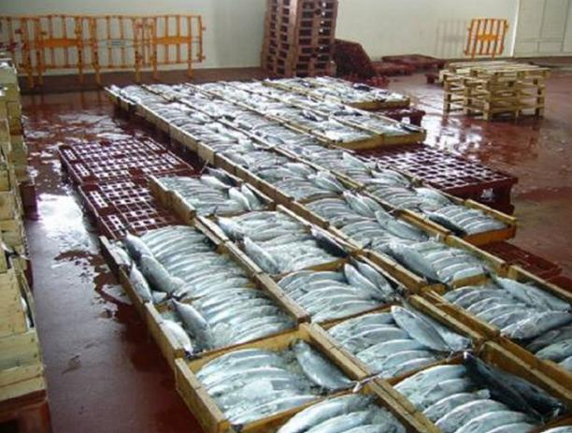
Ejemplo de Costos en la Producción.
Por ejemplo, no tiene sentido que no se posea un programa correcto de mantenimiento de equipos, simplemente para evitar los costos de mantenimiento. Sería más recomendable tener un esquema de mantenimiento aceptable el cual, eliminaría, quizás, el 80-90% de los riesgos de roturas. Igualmente, no es aconsejable la compra de pescado de calidad marginal para reducir el costo de la materia prima. La acción correcta sería tener un esquema adecuado de compra de pescado según los requerimientos del mercado y los costos. Usualmente, el pescado de calidad inferior o superior, no produce un óptimo ingreso a la empresa; esto será analizado posteriormente.

Slide 5
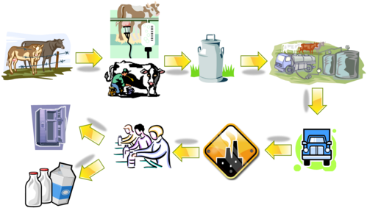
En Resumen:
Es el valor de los factores productivos consumidos o de los recursos económicos utilizados para la producción de un bien o servicio. Este término se aplica únicamente a los factores o recursos consumidos. Por ejemplo; la compra de materias primas en si no constituye un costo, pero su utilización en el proceso productivo

Slide 6
Instrucciones:
De forma individual, determina los Costos de Producción, considerando todas las opciones posibles de precios para la fabricación de un Litro de Leche de algún tipo y marca en particular.
Una vez terminada la Investigación, prepara una Exposición al frente del salón, contará como participación en tu evaluación continua.

